Slide 1

Исследовательская деятельность
Как средство формирования
познавательного интереса у детей
дошкольного возраста

Slide 2
Актуальность проблемы
В настоящее время происходит переход школ к новым программам обучения. Это требует от дошкольных учреждений совершенствования учебно-воспитательного процесса. Важной проблемой является не только обучать детей, сообщать им определенную систему знаний, но и научить детей учиться, мыслить самостоятельно, познавать, исследовать мир.

Slide 3


Цель методики исследовательского обучения
А. И. Савенкова
Развитие познавательной активности, интеллектуально-творческого потенциала личности ребенка, путем совершенствования его исследовательских способностей.

Slide 4
Показатели и диагностические методики

Slide 5
Занятия-тренинги помогают детям овладевать специальными знаниями, умениями и навыками исследовательского поиска:
видеть проблемы;
ставить вопросы;
выдвигать гипотезы;
давать определения понятиям;
классифицировать;
наблюдать;
проводить эксперименты;
делать умозаключения и выводы;
структурировать материал;
объяснять, доказывать и защищать свои идеи.

Slide 6
Структура исследовательской деятельности
ВЫБОР ТЕМЫ
СБОР ИНФОРМАЦИИ
ОБОБЩЕНИЕ ДАННЫХ
ВЫДВИЖЕНИЕ ГИПОТЕЗЫ
ПОИСК РЕШЕНИЯ
ДОКЛАД
(мини-сообщение)

Slide 7




Методы исследования
«Подумать самостоятельно»
«Спросить у взрослого»
«Прочитать в книге»
«Посмотреть по телевизору»

Slide 8




«Посмотреть в компьютере»
«Наблюдение»
«Эксперимент, опыт»
«Позвонить специалисту»

Slide 9

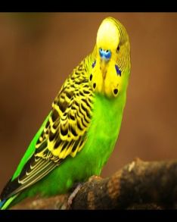
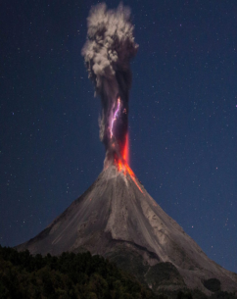



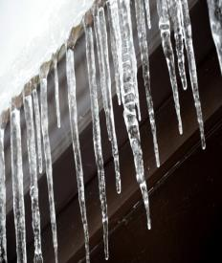
Темы исследования

Slide 10
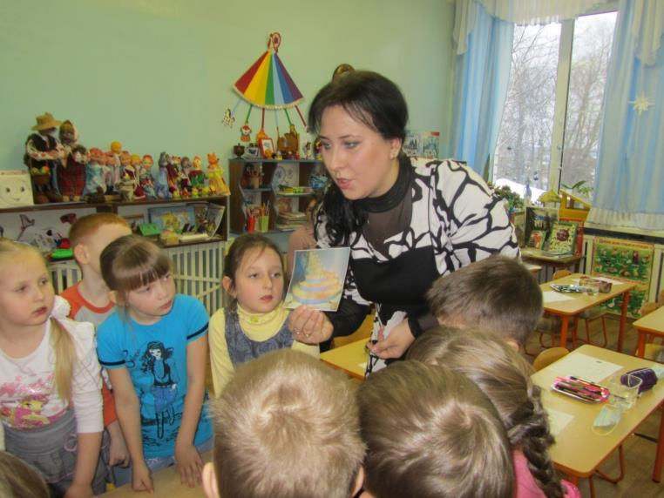
Выбираем тему исследования

Slide 11
Формы организации
исследовательской деятельности
опыты ;
экспериментирование;
коллекционирование;
путешествие по карте;
проекты;
наблюдения;
дидактические игры;
экологические игры;
экскурсии;
работа со схемами, планами, моделями;
просмотр мультимедийных презентаций, мультфильмов, фильмов.

Slide 12
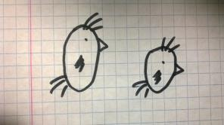
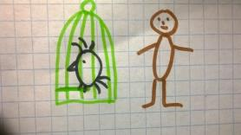

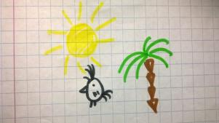
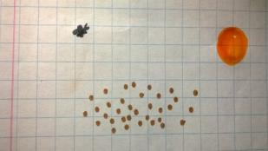

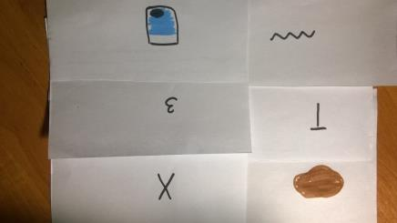
Пиктографическое письмо

Slide 13
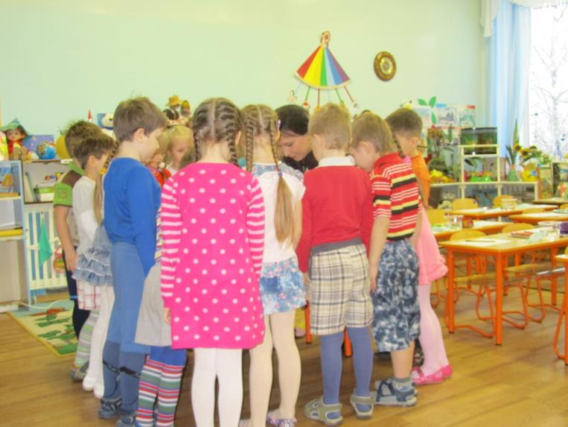
Обобщаем полученные данные

Slide 14
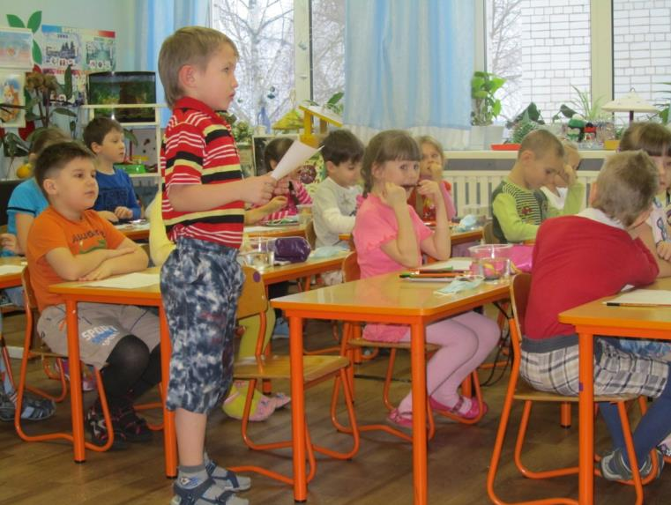
Доклад

Slide 15
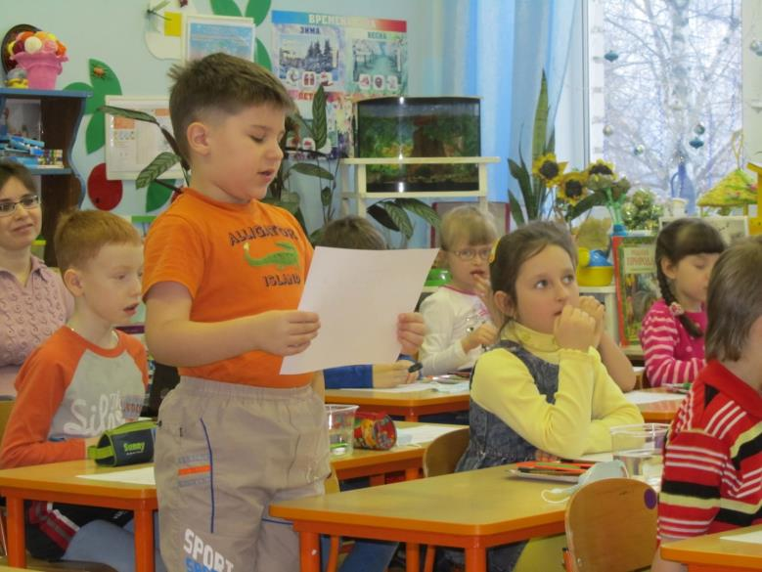

Slide 16
Взаимодействие с родителями
анкетирование родителей обучающихся, с целью выявления степени участия родителей в исследовательской деятельности ребенка
собрания, рекомендации, консультации
разработан и реализован проект «Материки»
привлечение родителей к обогащению предметно-развивающей среды

Slide 17
Методика « Выбор деятельности»
(Л.Н. Прохорова)

Slide 18
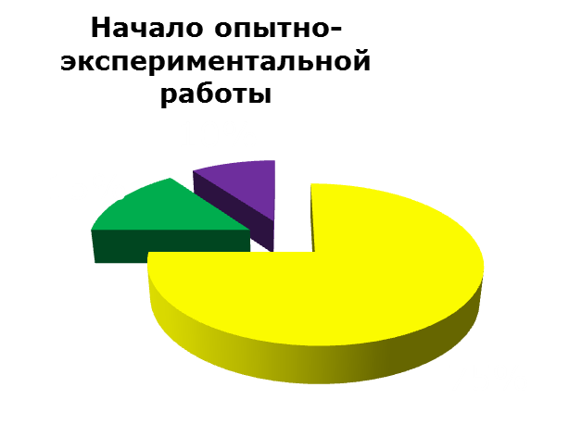
«Изучение познавательных интересов»
(В.С. Юркевич)
- потребность выражена сильно
- потребность выражена умеренно
- потребность выражена слабо

Slide 19
Индивидуальная карта показателей познавательной деятельности детей
старшего дошкольного возраста

Slide 20

Спасибо за внимание!

